Slide 1
ПОЛЬЗА ЗАНЯТИЙ ФИГУРНЫМ КАТАНИЕМ (биомеханический аспект)

Slide 2
Польза фигурного катания для здоровья:
1. Улучшение координационных способностей
2. Улучшение подвижности и эластичности суставов
3. Укрепление мышечного корсета
4. Формирование правильной осанки
5. Закаливание
‹#›

Slide 3
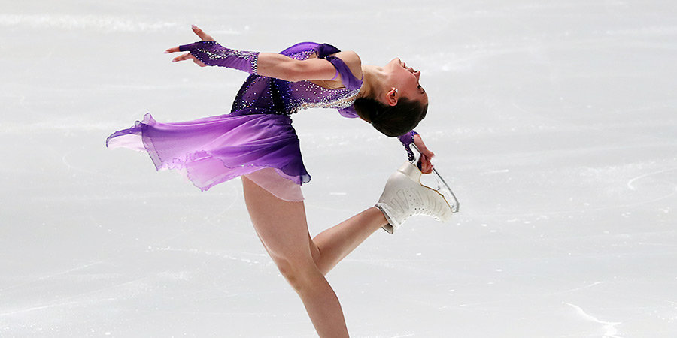
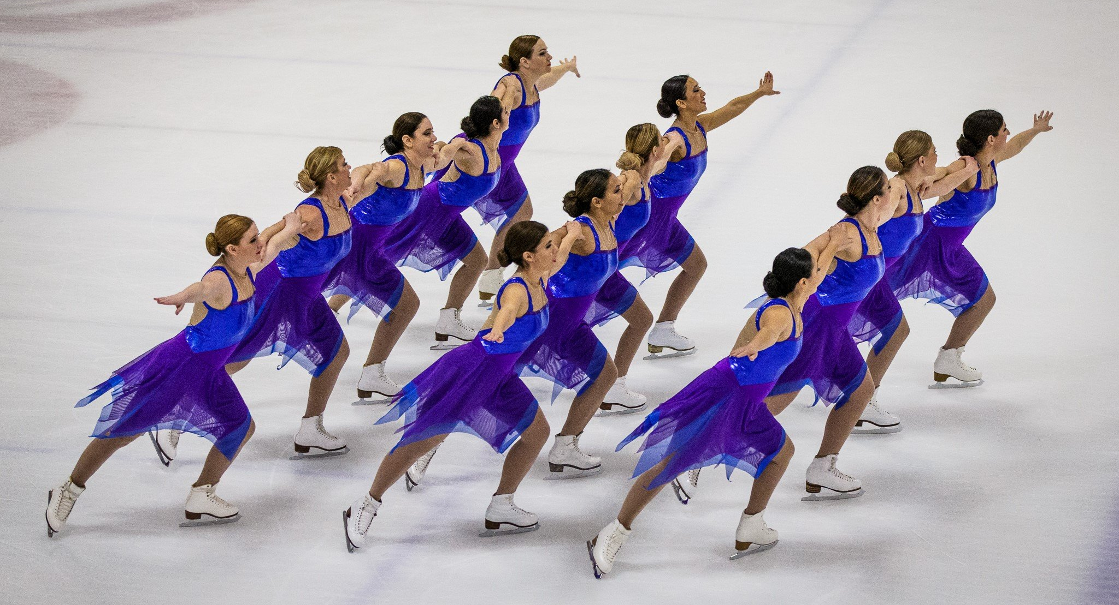
Основные группы движений фигуриста
(биомеханический аспект)
обязательные фигуры
произвольное катание

Slide 4
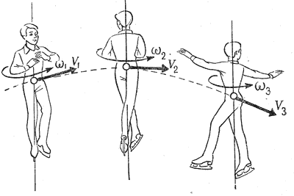
Сложное движение тела в полете можно рассматривать как движение поступательное вместе с осью вращения и вращательное вокруг этой оси. Известно, что при поступательном движении все точки тела в определенный момент имеют одинаковые векторы скоростей и ускорений.
Следовательно, исследование движения оси вращения можно заменить исследованием движения точки. В качестве такой точки удобно выбрать ОЦТ тела, через который на протяжении всего безопорного периода проходит ось вращения.
Разложение сложного движения тела в полете на поступательное и вращательное

Slide 5

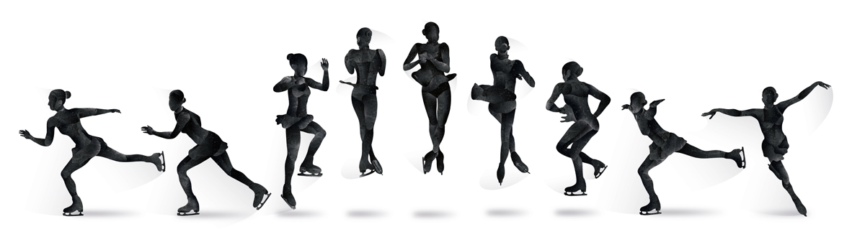
Уравнение движения центра тяжести тела, брошенного под углом к горизонту, в проекциях на оси координат х и у без учета сопротивления воздушной среды выглядит следующим образом:
где α₀ — угол вылета; V₀ — начальная скорость вылета;
g — ускорение свободного падения
Уравнение показывает, что парабола траектории, а следовательно, и максимальная высота и дальность прыжка зависят лишь от начальных параметров движения ОЦТ тела: начальной скорости вылета и угла вылета при постоянном ускорении свободного падения.

Slide 6

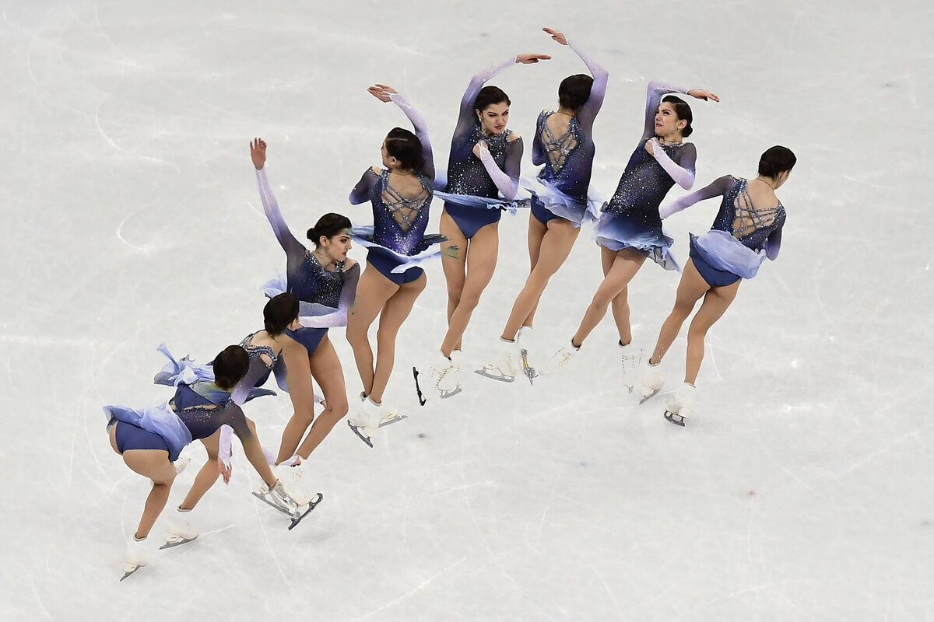
На рисунке приведена траектория движения ОЦТ тела в полете при выполнении прыжка двойной лутц. Как видим, после выполнения стопорящего движения в начале полета горизонтальная составляющая скорости ОЦТ тела равна 4,58 м/с, а возникшая в результате толчка и стопора вертикальная составляющая скорости — 3,21 м/с, что обеспечило подъем – ОЦТ тела в наивысшей точке на 0,525 м.
Угол вылета при этом составил 35°. В безопорном периоде, двигаясь с постоянной горизонтальной скоростью, равной 4,58 м/с, фигурист пролетел 2,86 м за 0,626 с. При этом вертикальная составляющая скорости уменьшалась с 3,21 м/с при вылете до нуля в верхней точке полета и затем к моменту приземления вновь достигла 3,21 м/с.
Траектория движения центра тяжести тела в полете

Slide 7
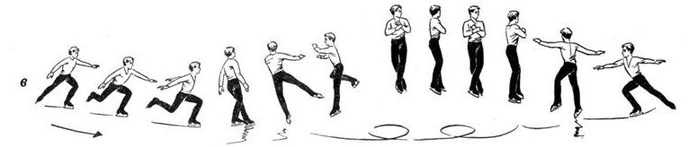
Перед толчком фигурист имел горизонтальную скорость 6,45 м/с, а после толчка, в результате стопорящего движения, скорость равнялась 4,58 м/с. Потеря горизонтальной скорости в результате толчка составила 1,87 м/с. Такие же потери происходят и при приземлении. Если в полете горизонтальная скорость тела была равна 4,58 м/с, то после приземления скорость скольжения составила 3,75 м/с. В итоге потеря горизонтальной составляющей при приземлении 0,83-м/с.
Общие потери горизонтальной составляющей скорости в толчке и приземлении составили 2,7 м/с, т. е. 41,86% величины скорости перед толчком.
‹#›

Slide 8
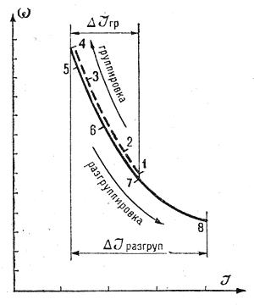
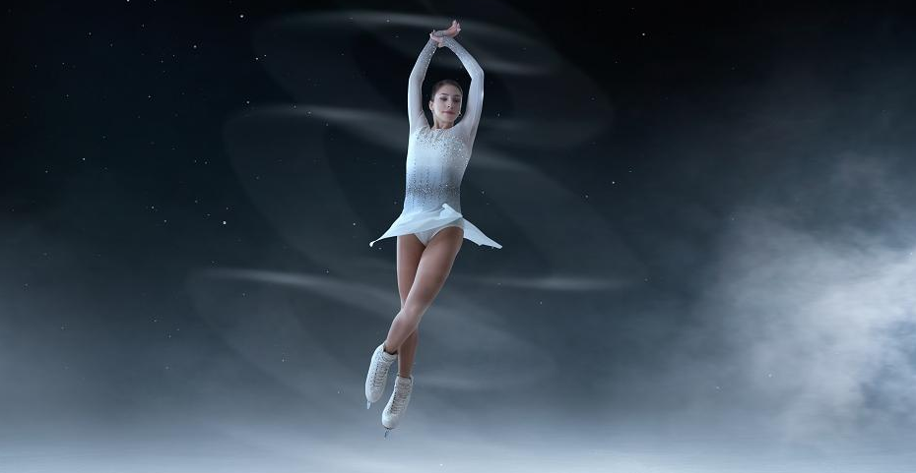
Характер вращательного движения тела в полете влияет на качество выполнения прыжка. Для анализа вращательного движения тела в полете можно воспользоваться законом сохранения момента количества движения.
На рисунке дан график изменения угловой скорости в прыжке в 2,5 оборота.
Точки 1, 2, 3 соответствуют группировке, точка 4 — фиксация группировки, точки 5, 6, 7 и 8 — разгруппировке.
Характер кривой показывает, что наиболее значительный прирост угловой скорости вращения тела происходит в положениях, близких к положению наиболее плотной группировки.

Slide 9
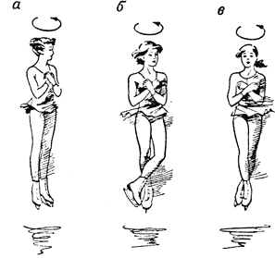
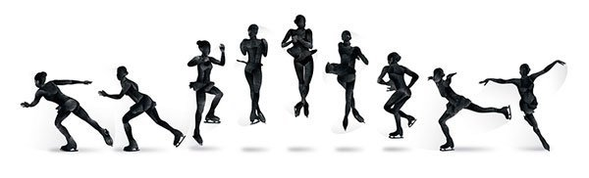
При рассмотрении вращательного движения в полете важно определить влияние величины момента количества движения на параметры вращательного движения.
Чем большее количество вращательного движения приобретено фигуристом в толчке, тем при одинаковой плотности группировки больше угловая скорость вращения.
Сравнение величины скорости вращения в прыжках говорит о том, что увеличение числа оборотов сопровождается увеличением начальной угловой скорости вращения тела при отрыве. В двойных прыжках она составляет 1—1,5 об/с, в тройных — более 2 об/с.

Slide 10
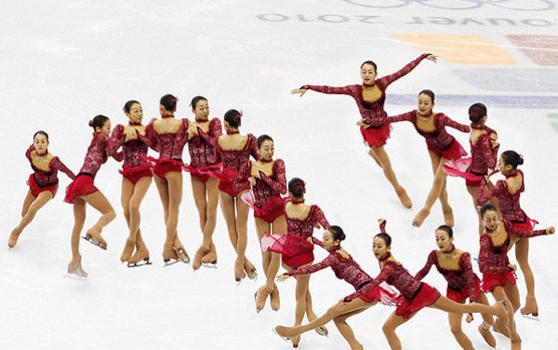
Увеличение угловой скорости тела при отрыве происходит вследствие увеличения скорости вращения тела в толчке и предшествующих толчку тройках, переступаниях, подталкиваниях. Повышение начальной угловой скорости приводит к увеличению доли поворота тела в опорных условиях — в толчке и приземлении.
Вследствие увеличения начальной угловой скорости и более плотной группировки приобретается максимальная скорость. В прыжках в 3 оборота она достигает 4—4,5. об/с, а в прыжках в 3,5 и 4 оборота — примерно 5 об/с.

Slide 11
Вывод:
1. Характер движения ОЦТ тела в безопорном периоде целиком определяется начальными условиями вылета;
2. Скорость вращения тела фигуриста в полете определяется кинетическим моментом, приобретенным в толчке, и движениями в полете — группировкой и разгруппировкой;
3. Важное значение имеет момент достижения максимального значения угловой скорости. При стремлении к прыжку с наибольшим числом оборотов максимальная скорость вращения должна быть достигнута возможно раньше.

